Slide 1
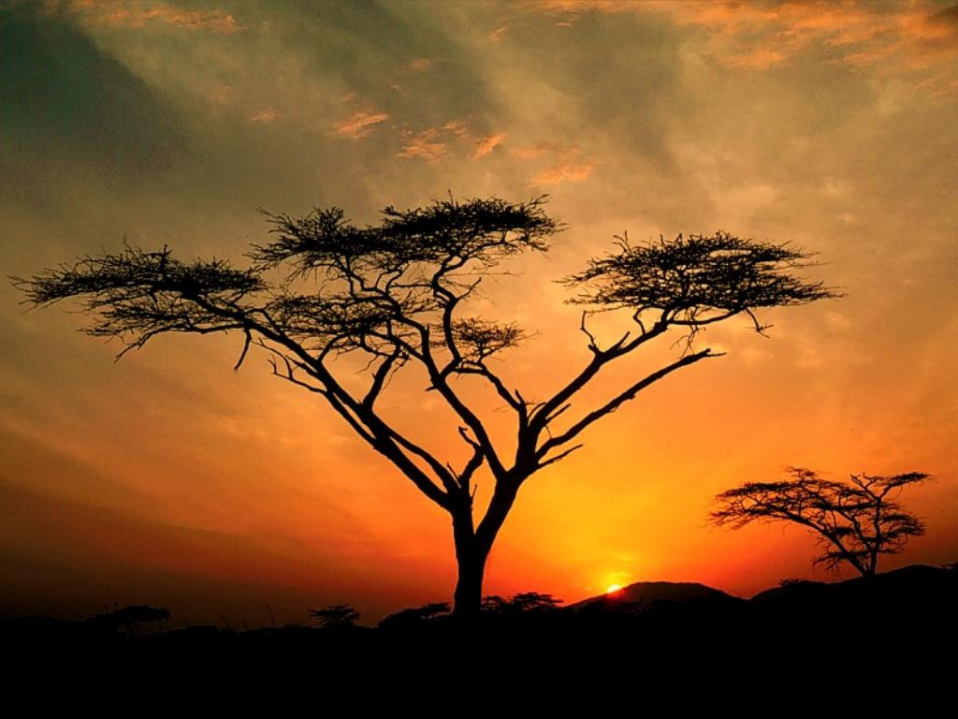
Саванны
Саванны — пространства в тропическом поясе,
покрытые травяной растительностью с деревьями и кустарниками.
Тропический климат - с разделением года на сухой и дождливый сезоны.

Slide 2
Климат
Обычно очень сухой,
однако в определённые месяцы становится жарко и идут дожди.

Slide 3
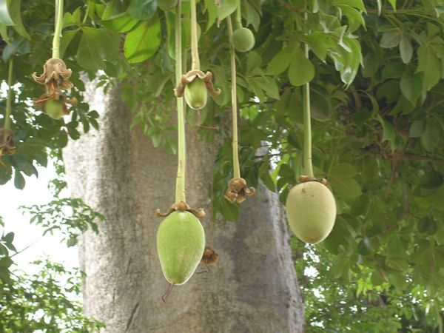
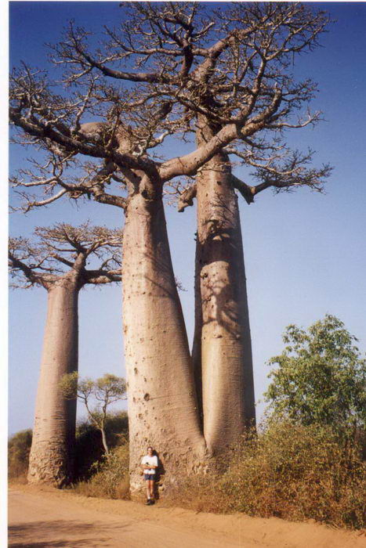
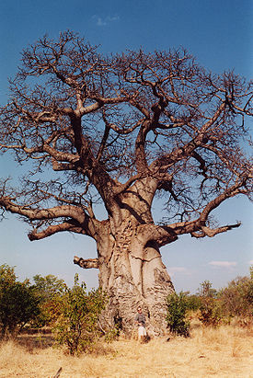
Что растёт в саванне? Условия жизни очень суровые. Почва содержит мало питательных веществ. В конце сухих сезонов там часто случаются пожары. Дерево Баобаб отличается толстым, защищённым от огня стволом, способным хранить в себе запасы воды.

Slide 4
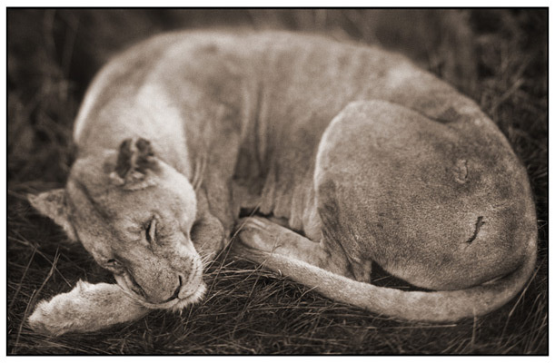
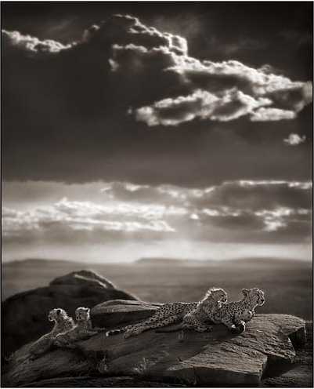
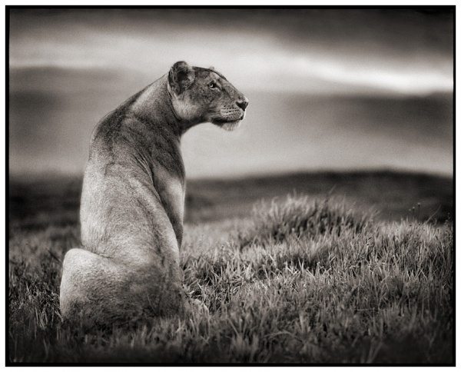
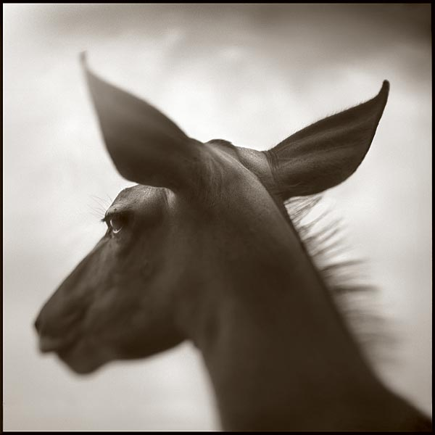
В животном мире саванны — изобилие крупных животных.
На первый взгляд они милые,
но на самом деле в их душах
таятся инстинкты самосохранения…

Slide 5
В африканской саванне имеются огромные национальные парки, где дикие животные живут до сих пор. Одним их таких парков является СЕРЕНГЕТИ

Slide 6
В африканской саванне обитают тысячи разных видов великолепных животных. Это такие как грациозный гепард, воинственный буйвол, забавный слон, могучий лев, милый жираф, а также безусловно змеи…. Уже интересно? Тогда начнём;

Slide 7
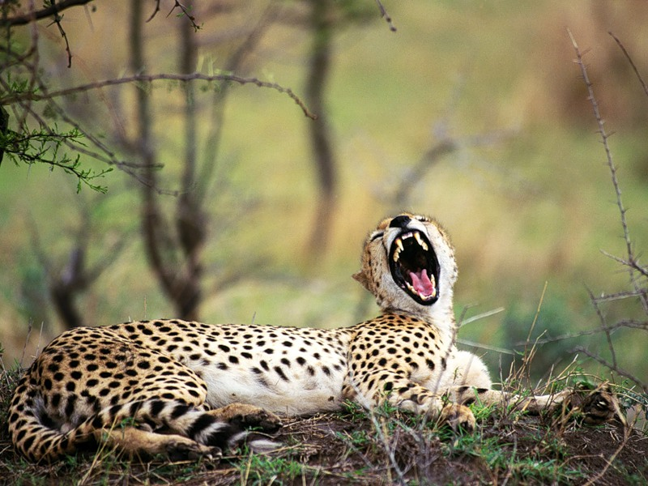
Гепард

Slide 8
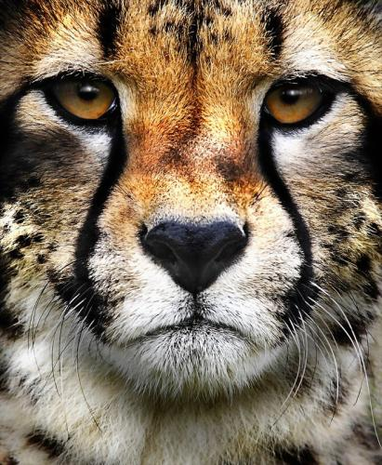
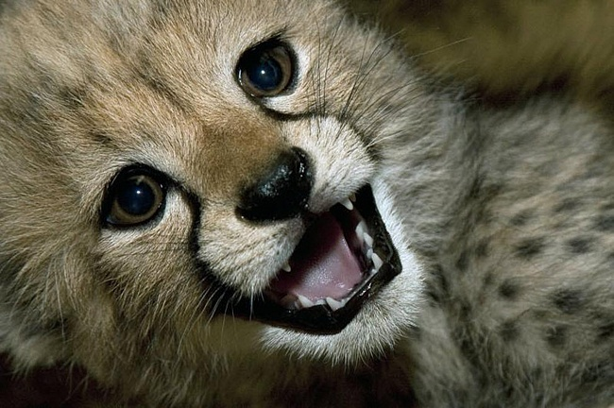
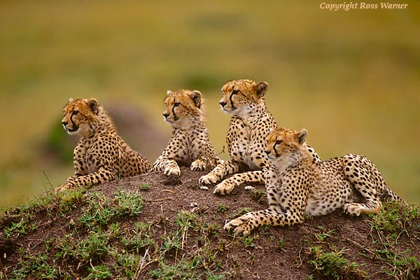
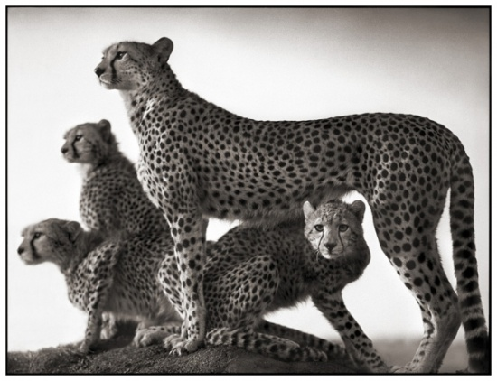
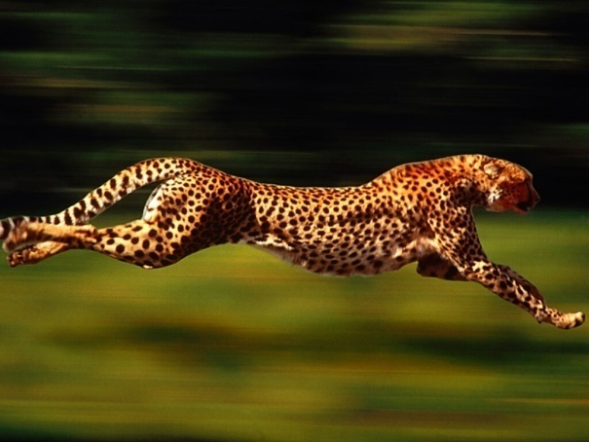
Хорошо приспособлен
к быстрому бегу.
Это крупное животное, хвост длинный.
Мех короткий.
Есть небольшая грива.
Желтоватый тон окраски.

Slide 9
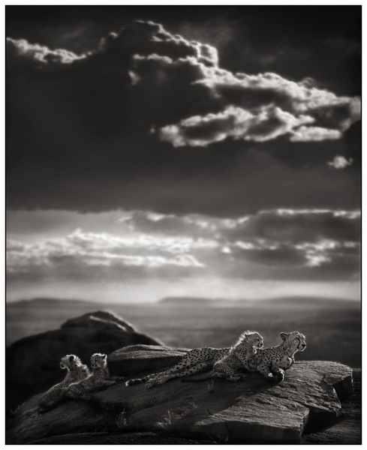
В этих животных есть что-то особенное…

Slide 10
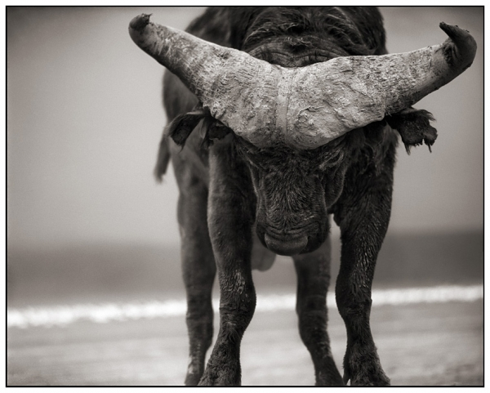
Буйвол
Мощное тело, невысокие мускулистые ноги, голова на сильной шее и маленькие глаза.
Рога африканского буйвола сближены на лбу, расходятся вниз — в стороны и загибаются вверх.

Slide 11
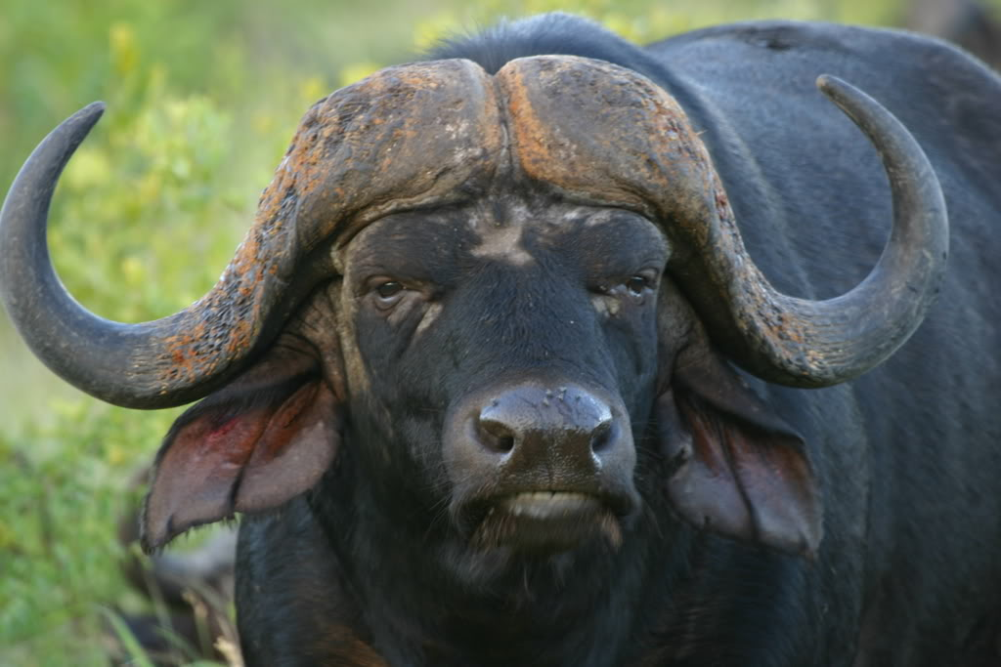
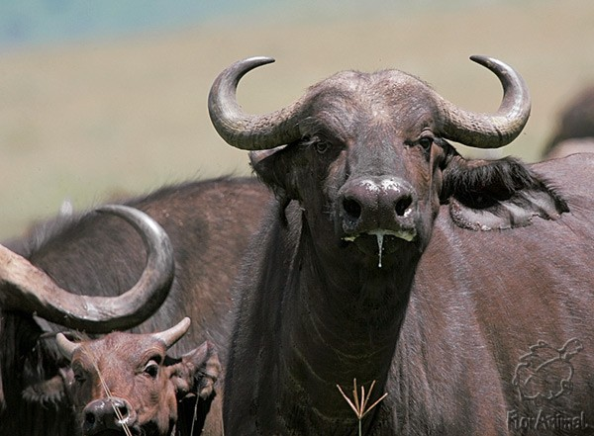
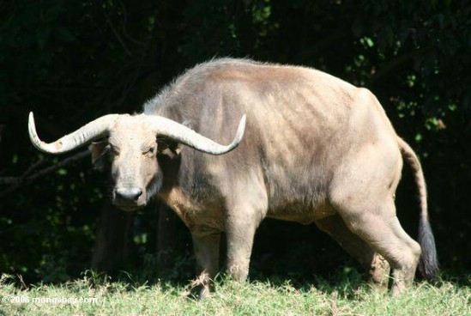
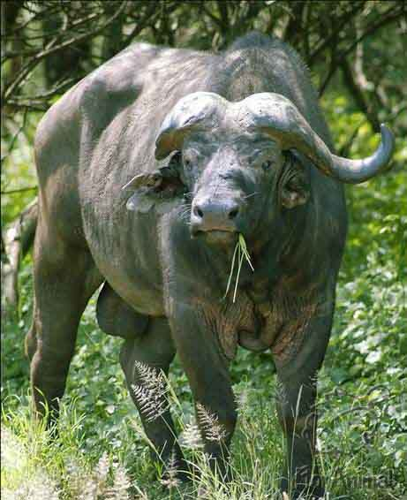
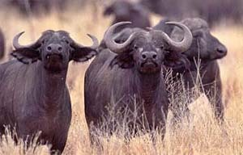
Самый могучий и свирепый зверь!

Slide 12
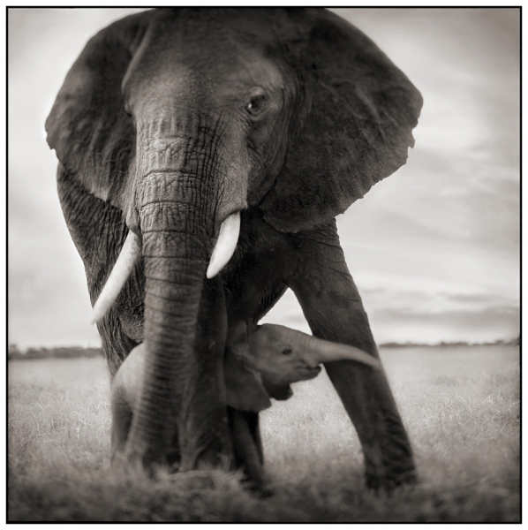
Слон
Самое крупное животное.
Слон очень подвижен и быстр.
Он прекрасно плавает,
без усилий
преодолевает крутой подъем.

Slide 13
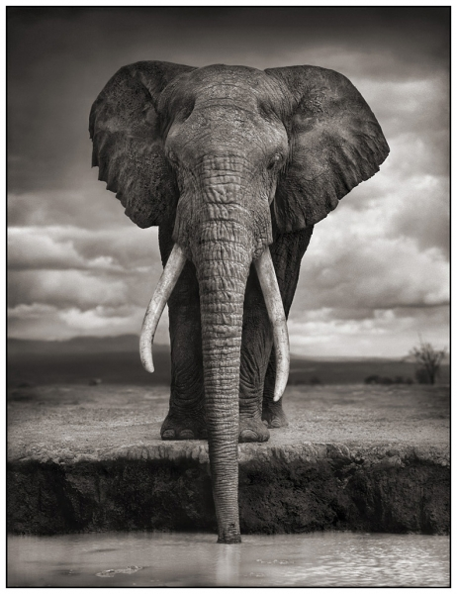
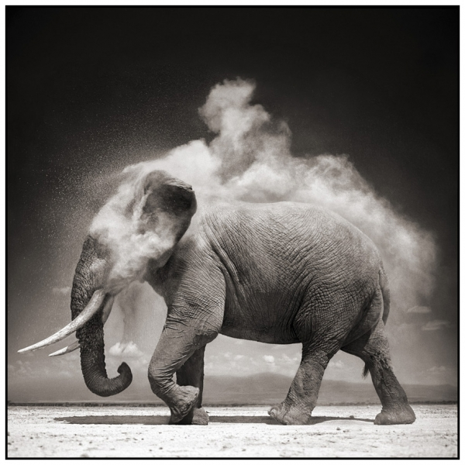
Серьезный, но в тоже
время такой забавный!

Slide 14
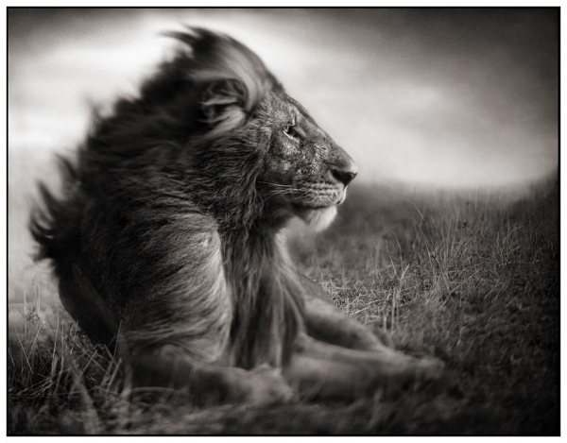
Лев
Это очень крупный, могучего телосложения зверь.
Тело льва мощное и стройное. Голова массивная,
с длинной мордой.
Лапы невысокие,
очень сильные.
Хвост длинный,
с кисточкой на конце.

Slide 15
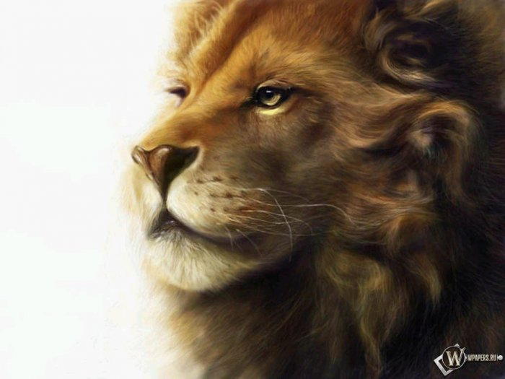
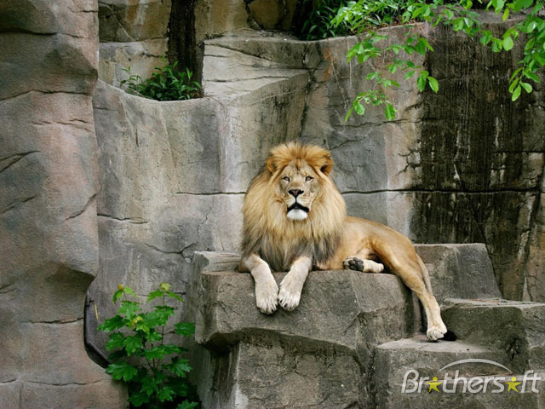
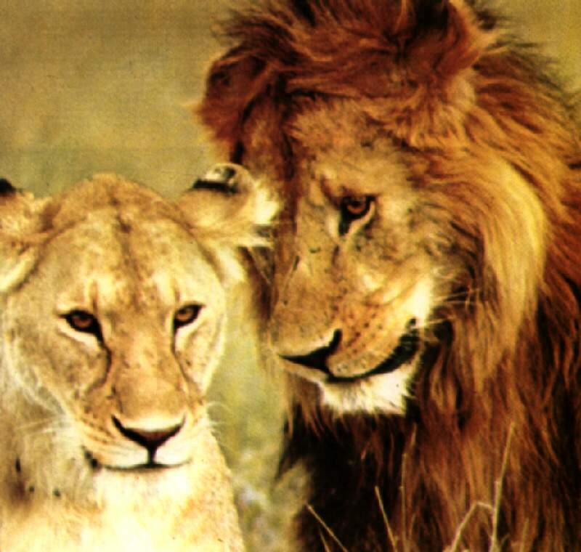
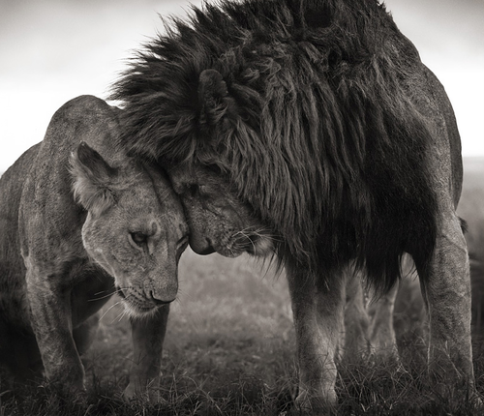
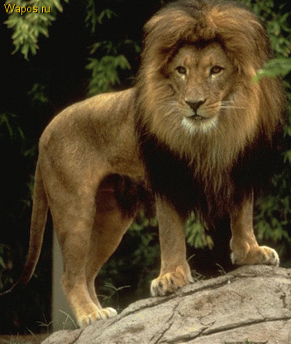
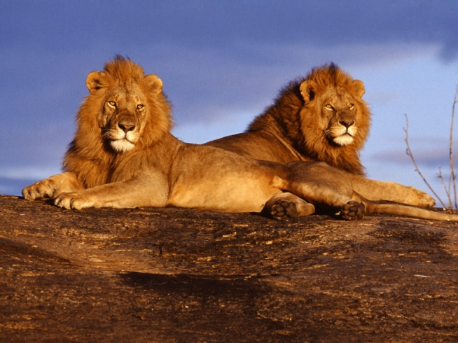

Slide 16
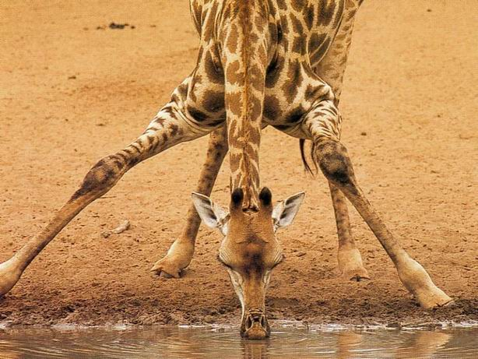
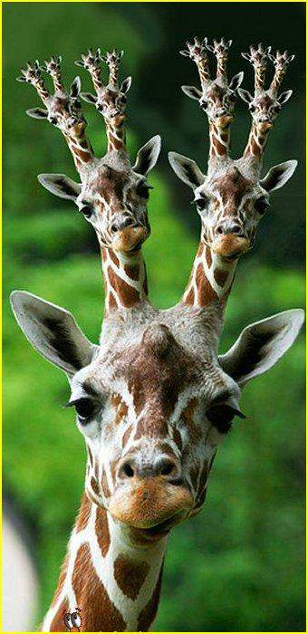
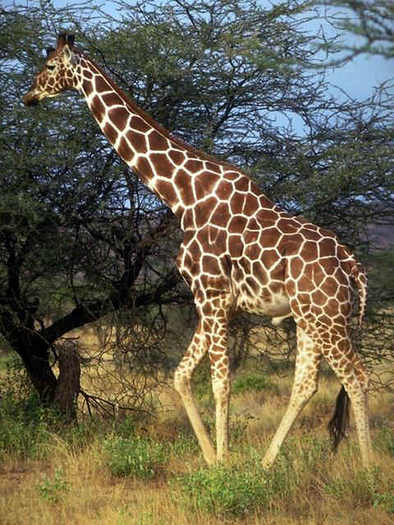
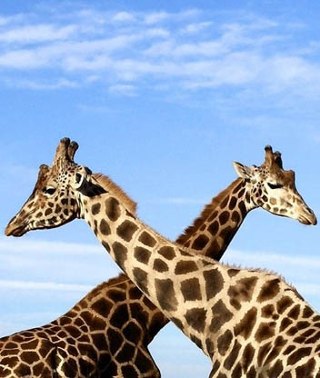
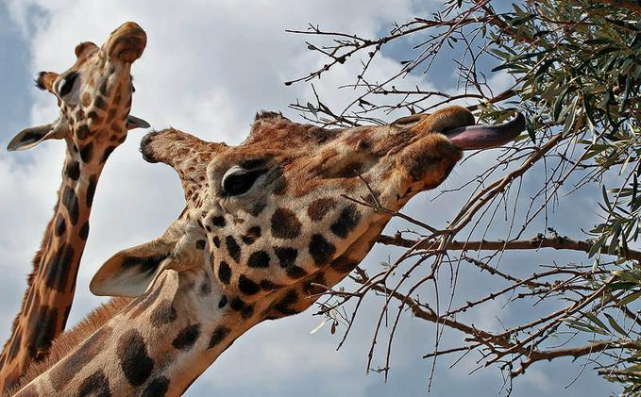
Жирафики!!!!

Slide 17
Обитают в открытых степях - саваннах с редко расположенными
деревьями и кустарниками.
Живут небольшими стадами.
Питаются листьями и ветками различных акаций.
Жирафы очень миролюбивые существа.

Slide 18
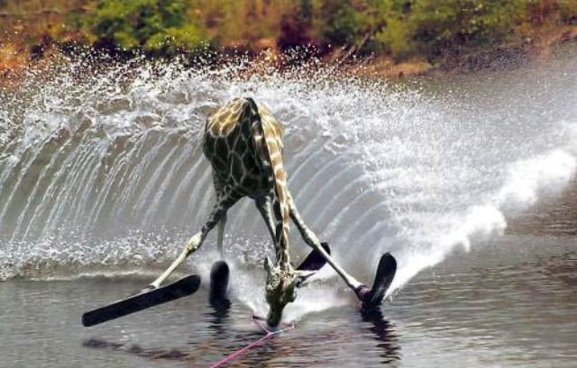
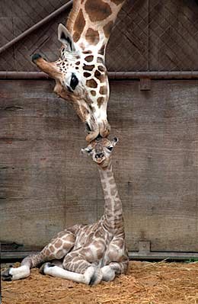
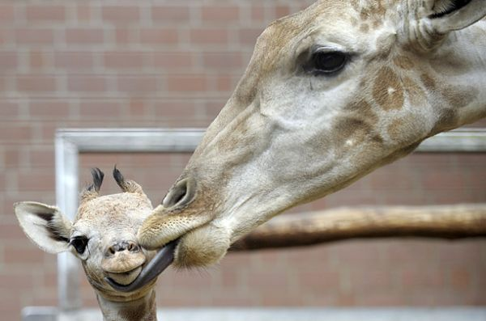
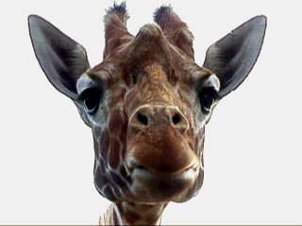
Жирафы забавные и умеют
заботиться
о своём потомстве!

Slide 19
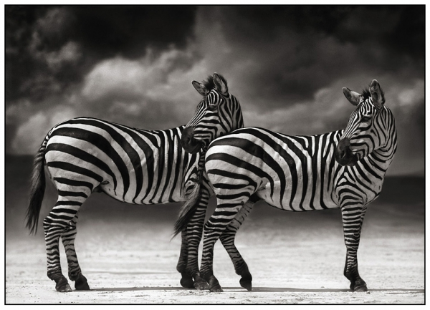
Зебра
Зебры от лошадей отличаются своеобразной окраской, представляющей чередование темных и светлых полос.

Slide 20
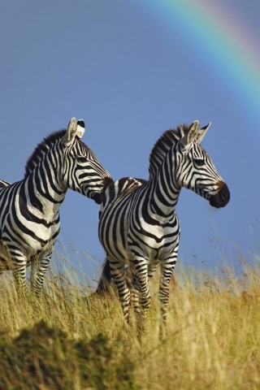
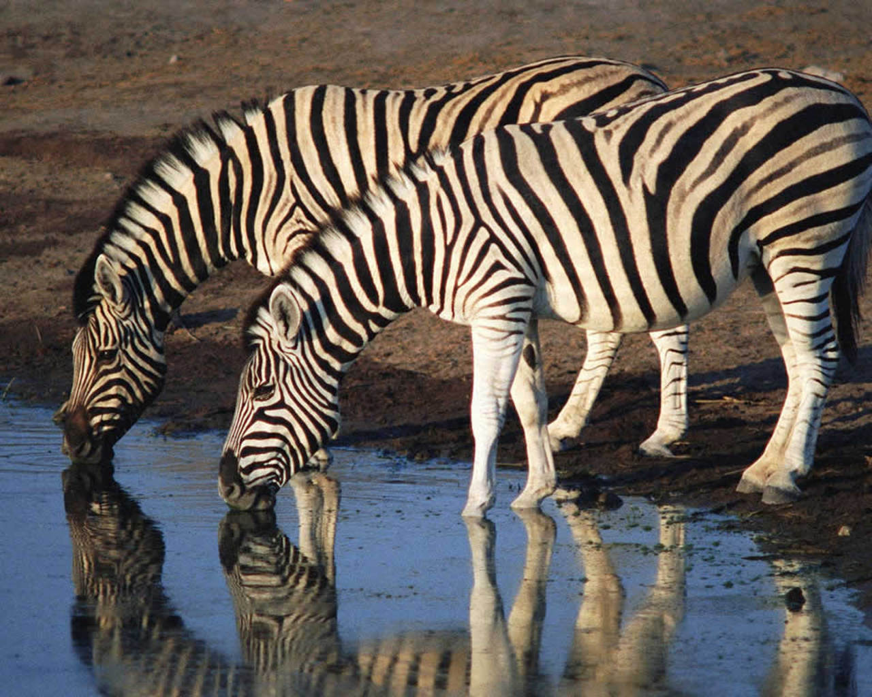
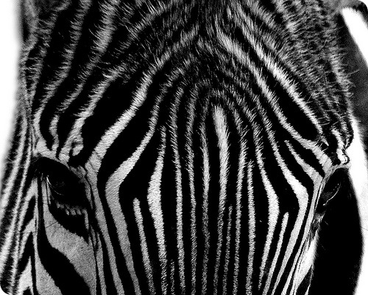
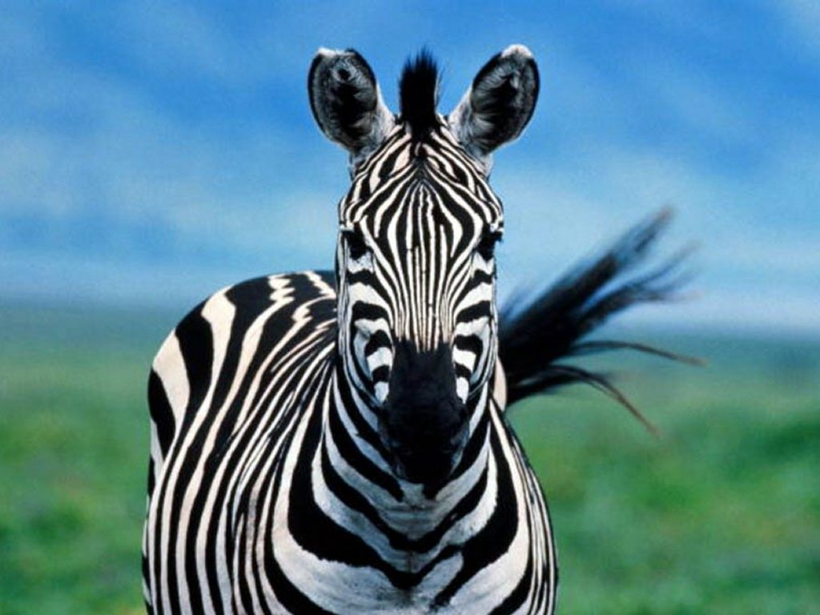
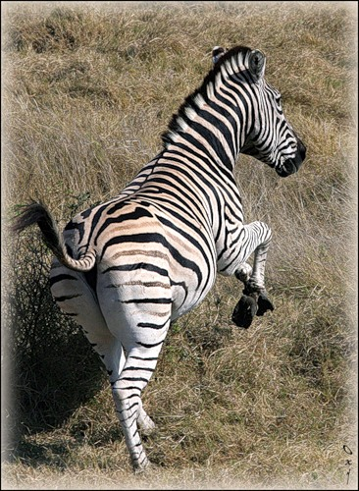
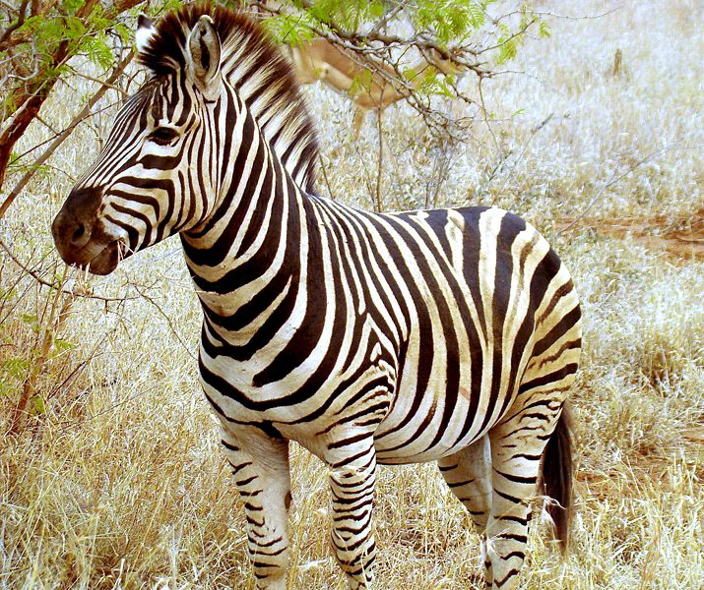
Зебра в полосочку!

Slide 21
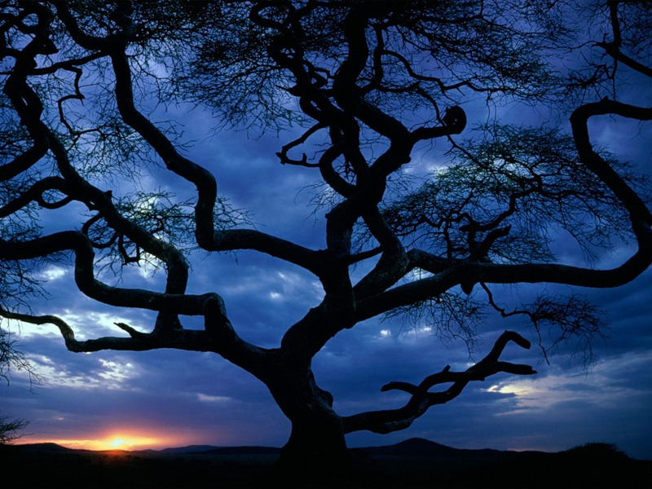
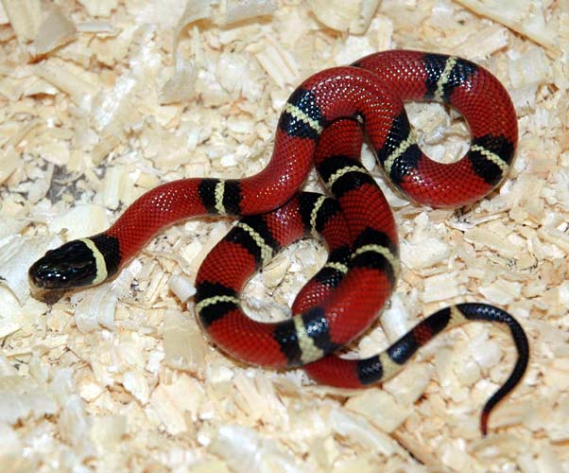
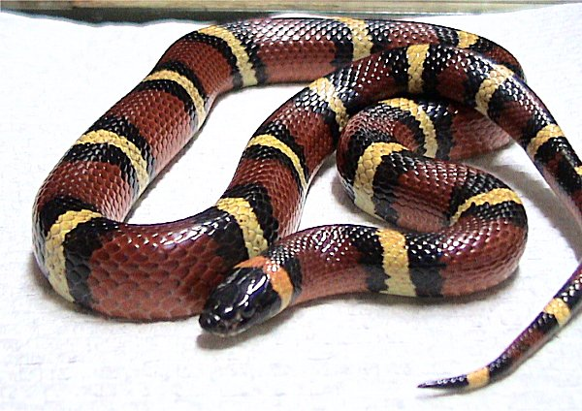
Лёгкий шорох травы выдаёт других обитателей саванны.
Это змеи. Здесь их очень много.
И самая страшная из них — аспид.

Slide 22
Род аспидов
отличается
вытянутым
телом и
Небольшой
головой с
маленькими
глазками.
На спине
есть гребень.
Длина этой
змеи до 2,5 м.
Аспид самая опасная змея….

Slide 23
Но есть одно бесстрашное существо, которое не только не боится аспида,
но даже может сразиться с ним и победить. Это — орел-скоморох
Очень красивая птица!

Slide 24
В африканских саваннах живет самая крупная современная птица — африканский страус.

Slide 25
Саванна – это очень интересная зона исследования, с увлекательной историй, удивительной флорой и фауной!
Спасибо за внимание!

